Slide 1

云端浏览器
浏览器内核 赖勇高

Slide 2
什么是云端浏览器？

Slide 3
云端浏览器
服务器上运行一个无界的浏览器内核

Slide 4
为什么是Headless？

Slide 5
云端浏览器
维护成本低
学习成本低
DevTool协议标准支持
服务器和客户端运行同一版本的内核

Slide 6
云端浏览器能做什么？

Slide 7
云端浏览器
信息抓取
广告过滤
?
转码重排
目的：服务端和客户端相结合的方式提升用户浏览体验

Slide 8
云端浏览器内核架构
Headless shell
Headless library
Eembedder API
ClientAPI
Content API
DevTools
Extension API
Blink
Ozone
Scheduler
Net

Slide 9
云端浏览器内核改进方向？

Slide 10
云端浏览器
CC层裁剪
网络改造
目标：快速，轻量级，更适合服务器端的mini浏览器

Slide 11
云端浏览器未来方向？

Slide 12

云端浏览器
TensorFlow
Headless

Slide 13
酷影模式是什么？

Slide 14
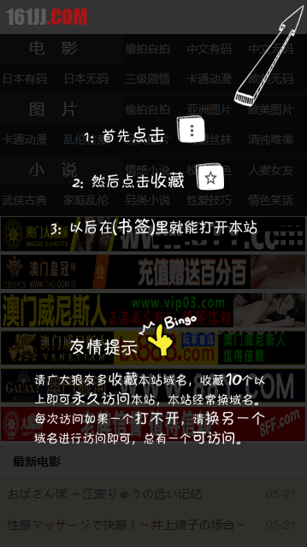
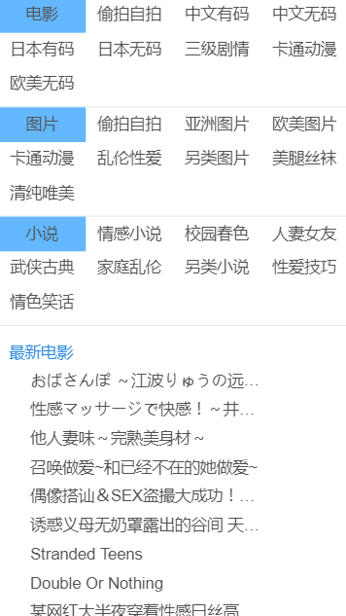
酷影模式
原网页
酷影模式

Slide 15
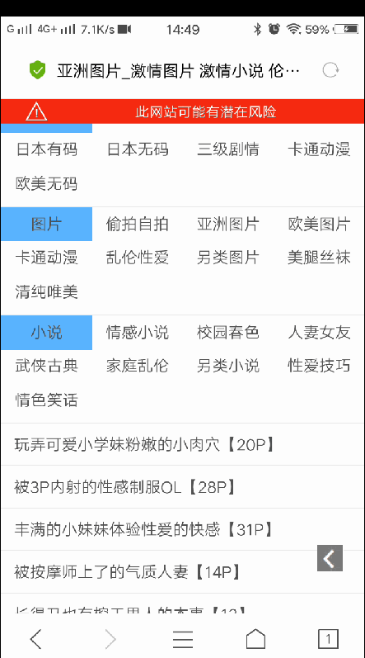

酷影模式
酷影模式

Slide 16
酷影模式的好处？

Slide 17


酷影模式
智能排版
广告过滤
省流加速
安全上网
酷影模式
手机专享排版，清爽又美观
页面告别脏乱差，整个世界清净了
流量节省，极速上网更省钱
屏蔽木马病毒钓鱼网，零风险上网

Slide 18
酷影模式实现原理？

Slide 19
酷影模式
导航
导航
导航
导航
列表
列表
内容
视频
列表
分页
上下页
一级页面
二级页面
三级页面
四级页面

Slide 20
酷影模式
加载页面
导航
列表：图片，文字
内容：图片，小说
视频
分页
上下页
提取信息
识别页面类别
填充模板
返回Html数据

Slide 21
谢谢！

